Slide 1
Webinaire Bibliothèques universitaires - professeurs documentalistes
15 décembre 2022 - 14h-15h30
Pierre-Yves Pépin, IA-IPR
Marie-Christine Blin, Natacha Cartant, Mehdi Mokrane, USMB

Slide 2
Plan
S’informer sur les BU – 15 min
L’offre de formation des BU – 45 min
Les ressources des BU – 40 min

Slide 3
S’informer sur les BU
Services et compétences informationnelles

Slide 4
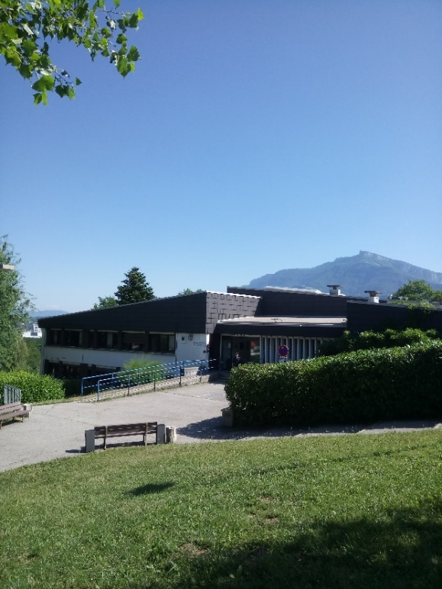
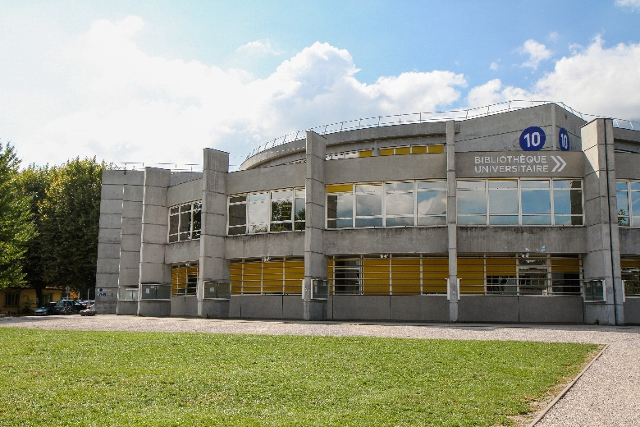
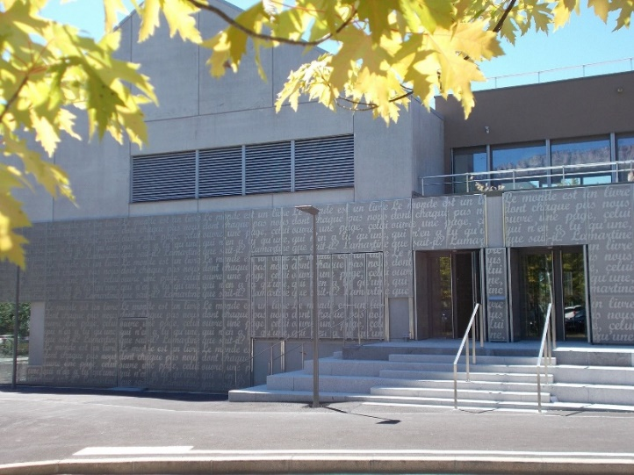
S’informer sur les BU : introduction
Introduction par l’inspecteur M. Pépin
Une BU : trois sites

Slide 5
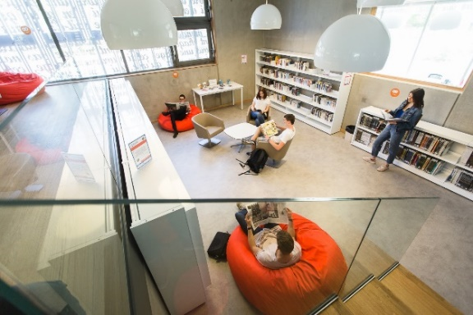
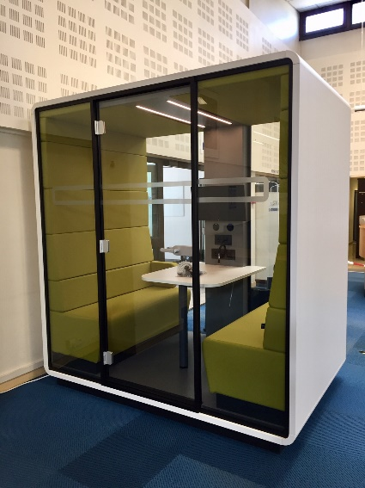
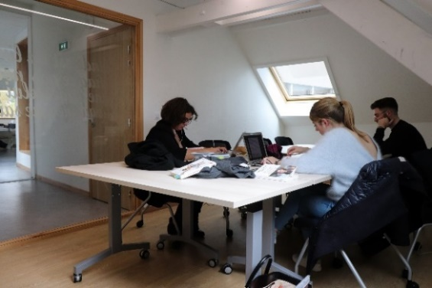
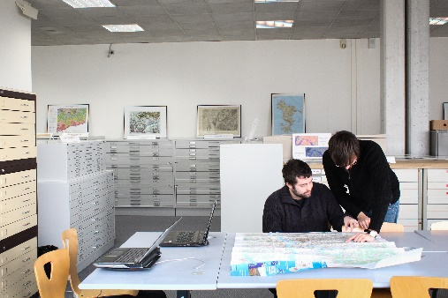
S’informer sur les BU : les services
UN LIEU DE TRAVAIL ET DE VIE
980 places sur trois BU
Des espaces de travail, des espaces détente, des
salles de travail en groupe
Entre 54 et 64 heures d’ouverture / semaine
8h-19h ou 8h-21h en horaires élargis
UNE RICHE DOCUMENTATION PAPIER ET NUMERIQUE
200 000 livres papier
420 abonnements à des revues papier
22 000 cartes (cartothèque)
100 000 revues numériques
500 000 livres numériques signalés
Un catalogue en ligne de type moteur de recherche

Slide 6
S’informer sur les BU : les services
Un portail commun au trois BU de l’USMB
https://www.univ-smb.fr/bu/
A vous de jouer (5 min) :
-Naviguer sur notre site web :
Repérer un service similaire à ce que vous proposez en CDI
Repérer un service différent ou que vous ne connaissiez pas.
-Echanges et partage collectif des informations

Slide 7
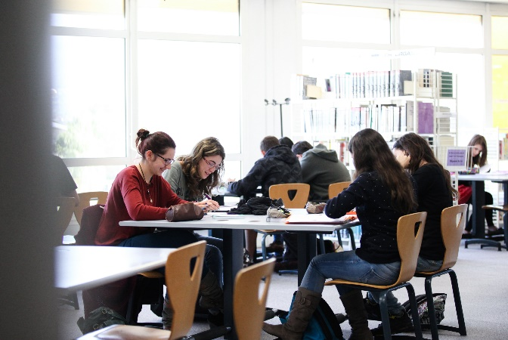
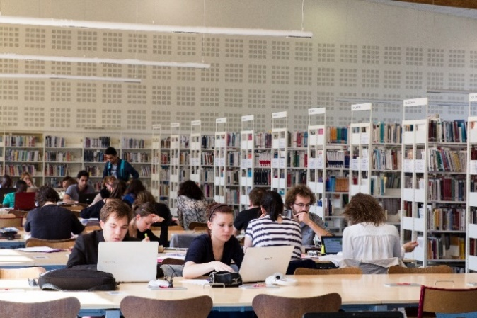
S’informer sur les BU : les services
UN ACTEUR DE LA FORMATION TOUT AU LONG DU CURSUS
Visites actives des BU pour tous les L1
Pédagogie active sur place et en ligne (Moodle)
Formations de la licence jusqu’au doctorat :
recherche documentaire, éducation aux médias et à
l’information, outils bibliographiques, archives ouvertes,
sensibilisation au plagiat...
Référentiel ADBU : https://referentiel.adbu.fr/referentiel
DEVELOPPEMENT D’ACTIONS AVEC LE SECONDAIRE
Inscription gratuite pour les lycéens et tous
tous les enseignants de l’EN (janvier 2022)
Accueil possible de classes préparatoires

Slide 8
S’informer sur les BU : la réussite étudiante
UN FACTEUR DE REUSSITE UNIVERSITAIRE

Slide 9
L’offre de formations en BU
De la pratique des étudiants aux ressources des BU

Slide 10
La pratique des étudiants et nos objectifs
Moteur de recherche utilisé > Google > recherche simple
Ne distinguent pas les différents types de documents (livres, articles…)
Ne savent pas évaluer des sources sur Internet.
Connaissent Wikipedia mais ne l’exploitent pas correctement
Exploitent peu le catalogue des BU sans formation
Répondre à la demande des étudiants en service public
Répondre aux besoins des enseignants
Apprendre à s’orienter dans l’abondance d’informations actuelles sur Internet comme dans les ressources des BU
Rendre les étudiants autonomes et critiques dans leur recherche d’information

Slide 11
Typologie de l’offre de formation des primo-arrivants et compétences
Primo arrivants : L1, BUT 1, PEIP (prépa ingénieur), Licence Professionnelle : savoir utiliser les principaux outils pour effectuer une recherche documentaire :
Connaître les locaux de la bibliothèque et ses services
Acquérir des notions de base en méthodologie documentaire
Connaître le catalogue : trouver des livres et revues papier et en ligne
S'initier aux principales ressources numériques de la discipline étudiée
Evaluer l’information et la citer

Slide 12
Focus sur les visites des BU
Une visite interactive et autonome pour l’accueil des nouveaux étudiants
Des visites actives sous forme de jeu de piste
BU du Bourget :
30/45 min par groupe avec des questionnaires différents adaptés aux disciplines
Debriefing en 15 min avec un formateur : https://prezi.com/p/edit/8abax1df04dd/
Projet 2022-2023 : proposer une visite interactive, ludique au cœur des cursus

Slide 13
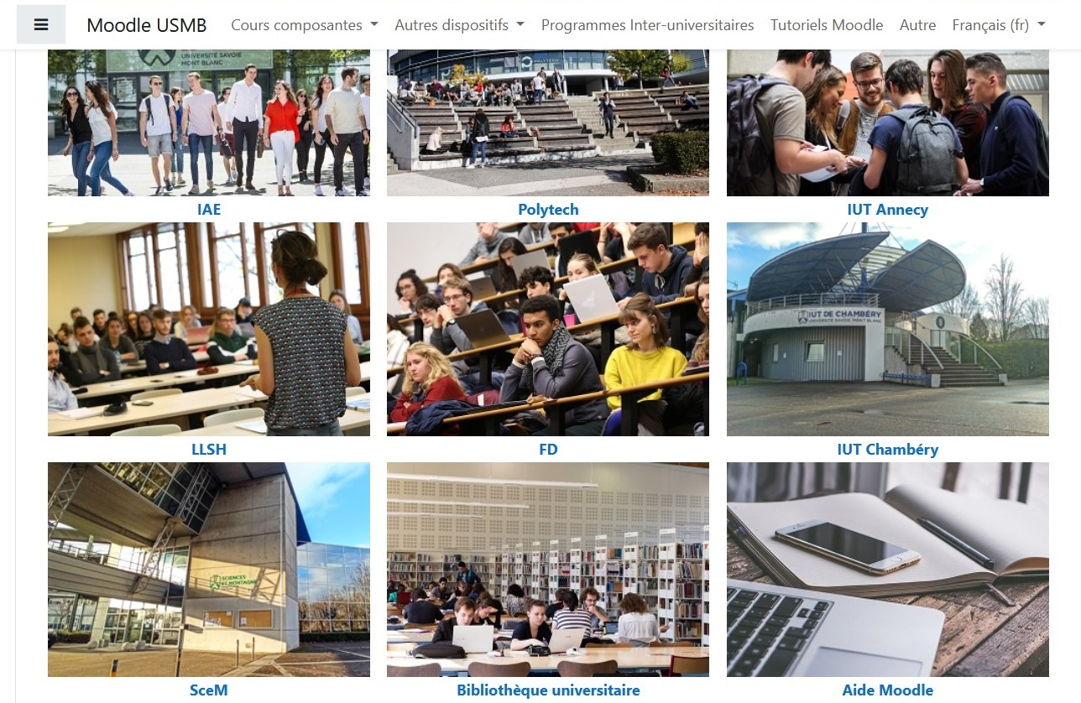
Pédagogie et outils utilisés
Des ateliers adaptés aux niveaux des étudiants sur ordinateurs pour favoriser la pratique
Des méthodes actives pour faire participer les étudiants ( travail de groupe, brainstorming, quizz collectif…)
Moodle : une plateforme de cours en ligne évolutive et accessible à tout les étudiant.es

Slide 14
Exemple des L1 sur le campus de Jacob
Exemple des L1 LEA : intégré à la MTU (Méthodologie du Travail Universitaire) en 1ere année avec 2 interventions par groupes (7 groupes)
1e séance 1h30 : visite de 30 min et démonstration du site web, du catalogue avec exercices sur Moodle
2e séance 1h30 : travail sur ressources numériques : Europresse, MyCow, BSP et Cairn. Travail de groupe sur les bases à partir d’une grille et quizz pour évaluer information et pour la sensibilisation au plagiat et droit auteur.
Cette modalité est proposée aux L1 Droit et L1 Psycho en raison de leurs besoins.
Pour les autres filières le contenu est le même mais les modalités sont différentes. La première séance est découverte en autonomie sur Moodle.
Les + : les tests et les quizz fonctionnent bien
Les - : le travail en autonomie n’est pas fait par tout le monde.

Slide 15
Exemple des L1 LEA Campus de Jacob
Démonstration sur Moodle USMB
LEA : https://moodle.univ-smb.fr/course/view.php?id=9187
Test sous forme de QCM et quizz collectif sur l’évaluation des sources
Se connecter / choisir invité / login/mot de passe : bourget1….20
Webinaire Bibliothèques universitaires USMB – Professeurs documentalistes

Slide 16
Témoignage d’une enseignante de LEA
Marie-Christine Blain, enseignante en LEA
CONTENU DES COURS
1) 2 ateliers BU.
2)
Méthodologie du travail de groupe
Le dossier écrit : fond et forme. L'intérêt du sujet, la présentation du dossier
Techniques de prise de notes
CV en français
3)
Importance de la culture générale
Lecture des médias : comparaison du traitement de la même information dans plusieurs médias
Savoir utiliser le dictionnaire
4) Plagiat et référencement bibliographique
5) CV en anglais

Slide 17
Témoignage d’une enseignante en LEA
EVALUATION
Dossier fait en groupe de 4 étudiants, consignes données aux étudiants :
Choisissez un thème intéressant... d'actualité, d'intérêt général, culturel, international ou national.
En fonction du thème choisi vous devrez effectuer différents types de recherches – historiques, économiques ou autres – et témoigner d'un point de vue ou d'un questionnement personnel.
Le dossier doit comporter 7 éléments (les CV sont notés chacun sur deux points et le dossier commun sur 16) :
1) Une page de titre (titre, date, nom des étudiant(e)s)
2) Une table des matières. 3) Le CV en français de chaque étudiant(e)
4) Le CV en anglais de chaque étudiant(e)
5) Une présentation d'un thème d'actualité internationale en 4-5 pages, sans les annexes, environ 1500 mots (une page dactylographiée de 35 lignes, espacement 1,5 = 380 mots)
6) Une demi-page de discussion pour chacun(e) d'entre vous sur vos réactions par rapport à ce travail (les difficultés rencontrées dans l'application des méthodologies présentées, comment vous les avez surmontées, des propositions, etc.)
7) Une bibliographie et sitographie de 4-6 documents minimum par dossier (livres, articles, sites Web, radio, télévision). Dans chaque cas vous écrirez 2-3 lignes présentant le livre, la revue, le site (type de site, organisme, site universitaire, agence de presse, etc.) pour juger si votre source est crédible.

Slide 18
Réflexion sur l’évolution des formations BU
Projet ASPIRE (Nouveau Cursus Universitaire) : changement en profondeur des maquettes des Licences
Travail en commun de l’équipe pédagogique pour que l’ensemble des enseignements permettent de valider des compétences (4 à 6 compétences par Licence sur trois ans avec différents niveaux)
Conséquence : l’offre des BU peut être repensée. A quel moment est-il pertinent de former les étudiants ? Comment notre cours peut et doit participer à la validation des compétences ?

Slide 19
Réflexion sur l’évolution des formations BU
Groupe de travail interne aux trois BU mis en place cette année :
Mutualiser les pratiques des 3 BU
Réfléchir aux contenus, aux modalités, aux outils, à la pédagogie et au moment approprié pour former les étudiants
Exemple de formation avancée sur le campus du Bourget sur Moodle : L2 Physique-Chimie

Slide 20
Les ressources de la BU
La documentation des BU

Slide 21
Le catalogue des BU

Slide 22
Des ressources numériques
Un accès facilité sur le site web (tri par discipline, types de documents, types d’accès…)
https://www.univ-smb.fr/bu/toutes-les-ressources-numeriques/
Démonstration de deux ressources sur abonnement à la BU :
En sciences humaines : Cairn
En sciences appliquées : Techniques de l’ingénieur
Des ressources en libre accès :
En sciences humaines : Open Edition Books/Journals, Persée, Isidore
Des archives ouvertes : Hal et Dumas

